Slide 1







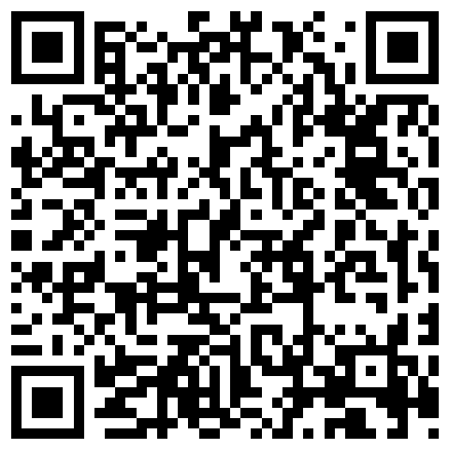



TECH TENNIS
Eduardo Chen Zou, Lucas Kenichi Soares Abe, Pedro Della Rosa Antônio, Pedro Dimitry Zyrianoff
Orientadores: EDSON RICARDO BARBERO, JOAO FRANCISCO TRENCHER MARTINS, KATIA MILANI LARA BOSSI, LUCY MARI TABUTI, Rodnil da Silva Moreira Lisbôa, Victor Bruno Alexander Rosetti de Quiroz
Parceiro
Resumo
do projeto
Tech Tennis: o treino de tênis virou jogo
O Tech Tennis transforma o treino de tênis em um jogo, para que qualquer pessoa possa praticar a mira mesmo sem uma quadra à disposição. Aqui apresentamos uma miniatura do projeto: um gol em escala reduzida, coberto por um tecido translúcido, onde um laser marca o alvo que o jogador deve acertar. Duas câmeras acompanham a bola, e o sistema mostra na hora se ela acertou o alvo, passou perto ou ficou fora do gol.
O sistema é dividido em quatro partes que trabalham juntas. O Arduino Uno, programado em C++, move o laser com dois servomotores SG90 e muda o alvo de lugar conforme o desafio escolhido. A visão computacional, feita em Python com OpenCV e inteligência artificial, analisa as imagens das duas webcams e encontra o ponto onde a bola bateu. O aplicativo Android, desenvolvido em Java, permite entrar com login, escolher o desafio e a duração do treino e acompanhar a pontuação ao vivo. Por fim, o banco de dados Firebase guarda os usuários e cada partida, com acertos, aproveitamento, recordes e a evolução de cada jogador.
V SEMANA FECAP DE TECNOLOGIA - 2026
Fundação Escola de Comércio Álvares Penteado - FECAP

